Slide 1



Soutenance du Projet de Fin d’Etudes
en vue de l’obtention du diplôme
d’Ingénieur d’état en Génie des Réseaux et Télécommunications
Sous le thème :
Mise en œuvre de l’infrastructure Réseau as code pour le déploiement automatisé
Effectué au sein de :
Réalisé par :
MOUHAMMAD Hassani Hamadi
Soutenu le 26 juin 2026 devant le jury:
Encadré par :
Mme Manal ZETTAM
M. Abdellatif BENLAMKADEM
Mme Hind Mestouri
M. Moussaàb Ouzid
Mme Hind Mestouri
Année universitaire : 2025 - 2026

Slide 2

PLAN
01
Introduction
02
Organisme d'accueil
03
Contexte du projet
04
Conception et planification
05
Réalisation
06
Conclusion
2/52

Slide 3

INTRODUCTION
3/52

Slide 4
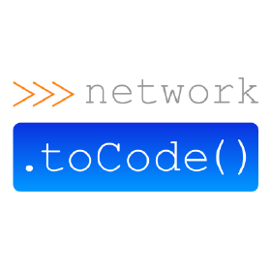
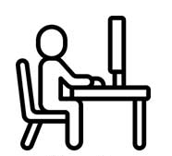
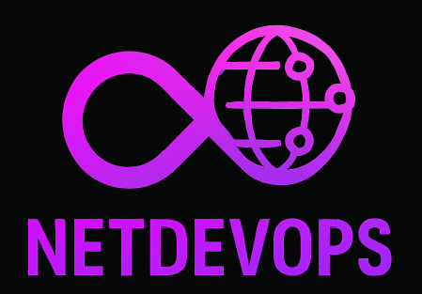





Organisme d’accueil
Contexte du projet
Conception et planification
Introduction
Réalisation
Conclusion
4/52

Slide 5
Organisme d'accueil
5/52

Slide 6

Organisme d’accueil
Contexte du projet
Conception et planification
Introduction
Réalisation
Conclusion
Présentation de l’organisme d’accueil :
Société marocaine de services numériques
Trois poles d'activité :
Infrastructure cloud
Tech Building 6 Lot Florida Park Casablanca, Maroc
Réseaux télecoms
Cybersecurité
6/52

Slide 7
Organisme d’accueil
Contexte du projet
Conception et planification
Introduction
Réalisation
Conclusion
Partenaires technologique :
7/52

Slide 8
Contexte du projet
8/52

Slide 9

Organisme d’accueil
Contexte du projet
Conception et planification
Introduction
Réalisation
Conclusion
Limites de l'administration réseau manuelle :
⚠️
Administration manuelle à grande échelle
Erreurs de configuration CLI
Généralités
Problématique
🔀
📈
Objectifs du projet
Dérive de configuration
Difficulté de passage à l'échelle
9/52

Slide 10


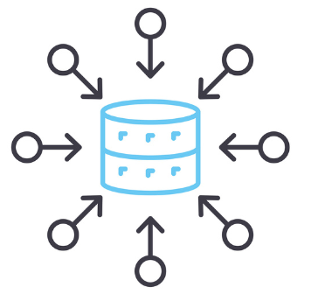
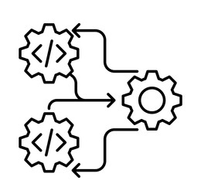
Organisme d’accueil
Contexte du projet
Conception et planification
Introduction
Réalisation
Conclusion
Le paradigme NetDevOps
Network as Code (NaC)
Infrastructure as Code (IaC)
Généralités
Problématique
Objectifs du projet
Source de Vérité Unique (SSoT)
Pipeline CI/CD réseau
10/52

Slide 11





Organisme d’accueil
Contexte du projet
Conception et planification
Introduction
Réalisation
Conclusion
Problématique
Risque d'erreur
Absence de traçabilité
Non-reproductibilité
Coût opérationnel
Généralités
Comment automatiser de bout en bout la gestion des configurations sur une infrastructure réseau hétérogène ?
Problématique
Objectifs du projet
11/52

Slide 12





Organisme d’accueil
Contexte du projet
Conception et planification
Introduction
Réalisation
Conclusion
Objectif du projet
Centralisation de la source de vérité
Validation des configurations
Conformité du réseau
Généralités
Traçabilité complète
Problématique
Automatisation
Objectifs du projet
13/52

Slide 13
Conception et planification
14/52

Slide 14

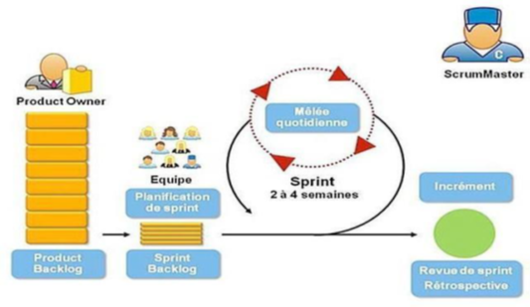
Organisme d’accueil
Contexte du projet
Conception et planification
Introduction
Réalisation
Conclusion
Planification
15/52

Slide 15
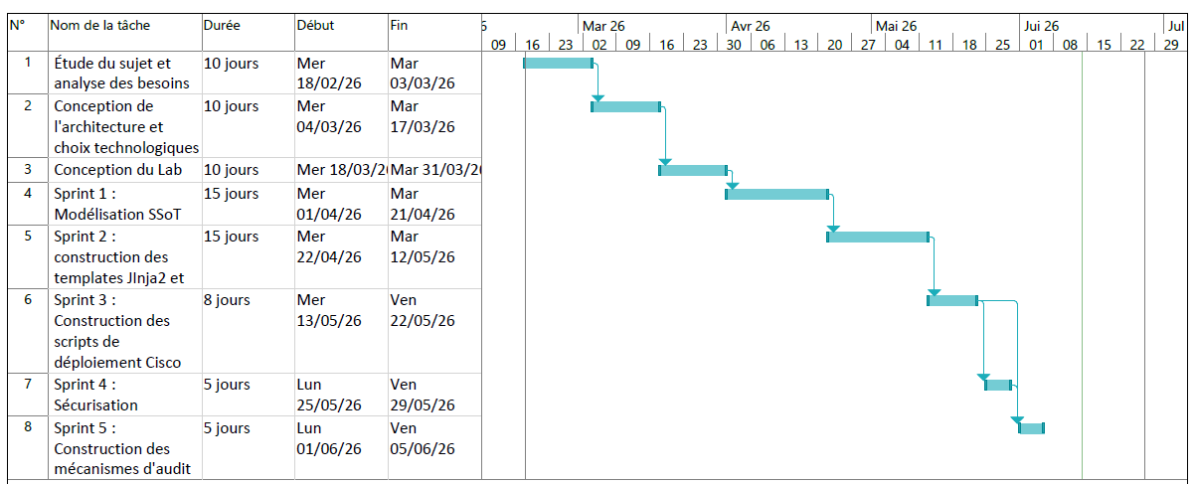
Diagramme de Gantt :
16/52

Slide 16





Organisme d’accueil
Contexte du projet
Conception et planification
Introduction
Réalisation
Conclusion
Besoins fonctionnels
Valider
Déployer
Sécuriser
Générer
Auditer
Maintenir la conformité
Décrire
17/52

Slide 17
Organisme d’accueil
Contexte du projet
Conception et planification
Introduction
Réalisation
Conclusion
Planification
Etude fonctionnel
Scenarios d’utilisations envisagés
Technologies
Architecture
18/52

Slide 18
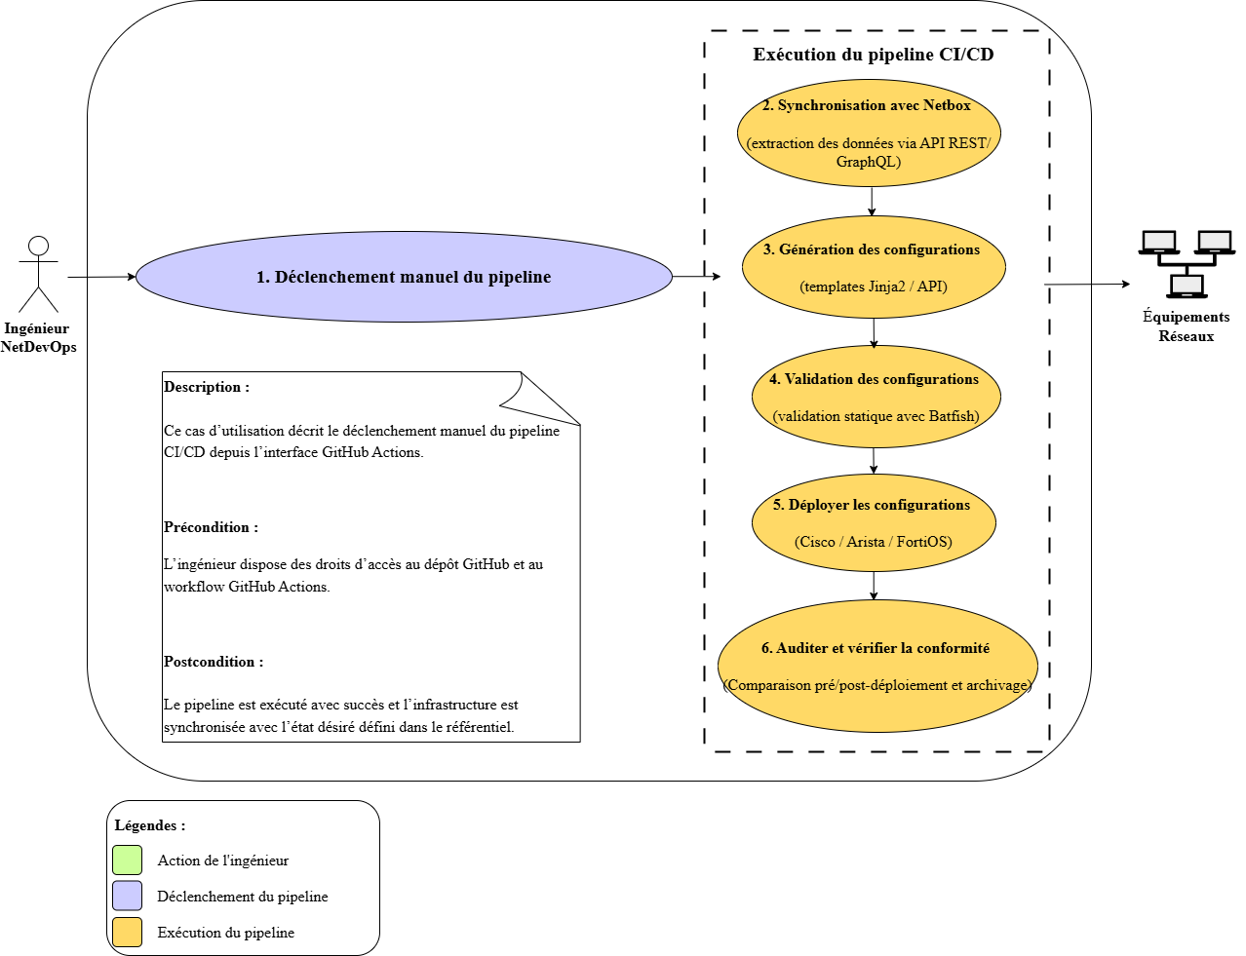
1. Déclenchement manuel
19/52

Slide 19
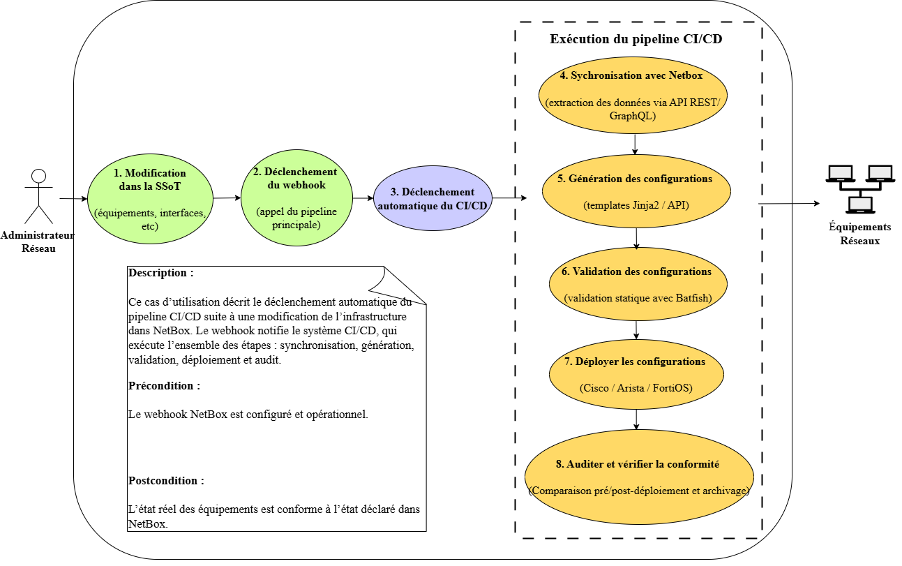
2. Déclenchement depuis la SSoT
20/52

Slide 20
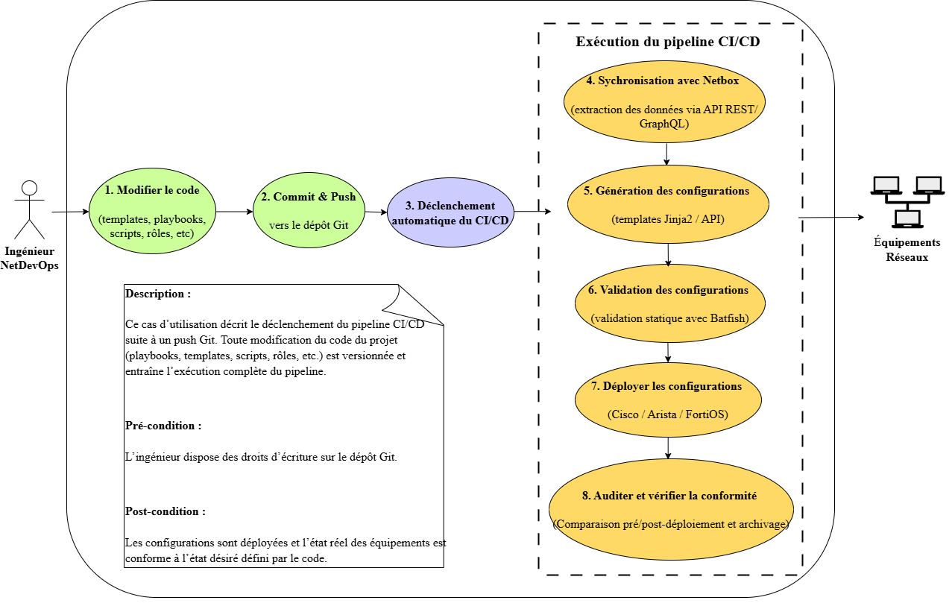
3. Déclenchement depuis un versionnement
21/52

Slide 21
Organisme d’accueil
Contexte du projet
Conception et planification
Introduction
Réalisation
Conclusion
Besoins non fonctionnels
Idempotence des déploiements
Planification
Etude fonctionnel
Traçabilité complète des opérations
Technologies
Fiabilité du pipeline
Architecture
Sécurisation des secrets
22/52

Slide 22




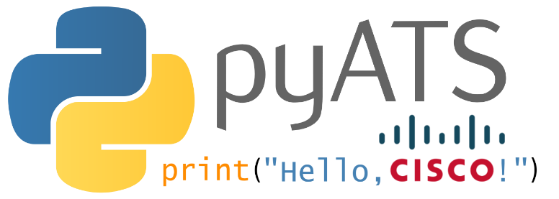




Organisme d’accueil
Contexte du projet
Conception et planification
Introduction
Réalisation
Conclusion
Choix technologiques
23/52

Slide 23



Organisme d’accueil
Contexte du projet
Conception et planification
Introduction
Réalisation
Conclusion
Architecture de la solution
Chaîne de données
Planification
Etude fonctionnel
Chaîne de génération
Technologies
Chaîne de validation
Architecture
Chaîne de déploiement
24/52

Slide 24
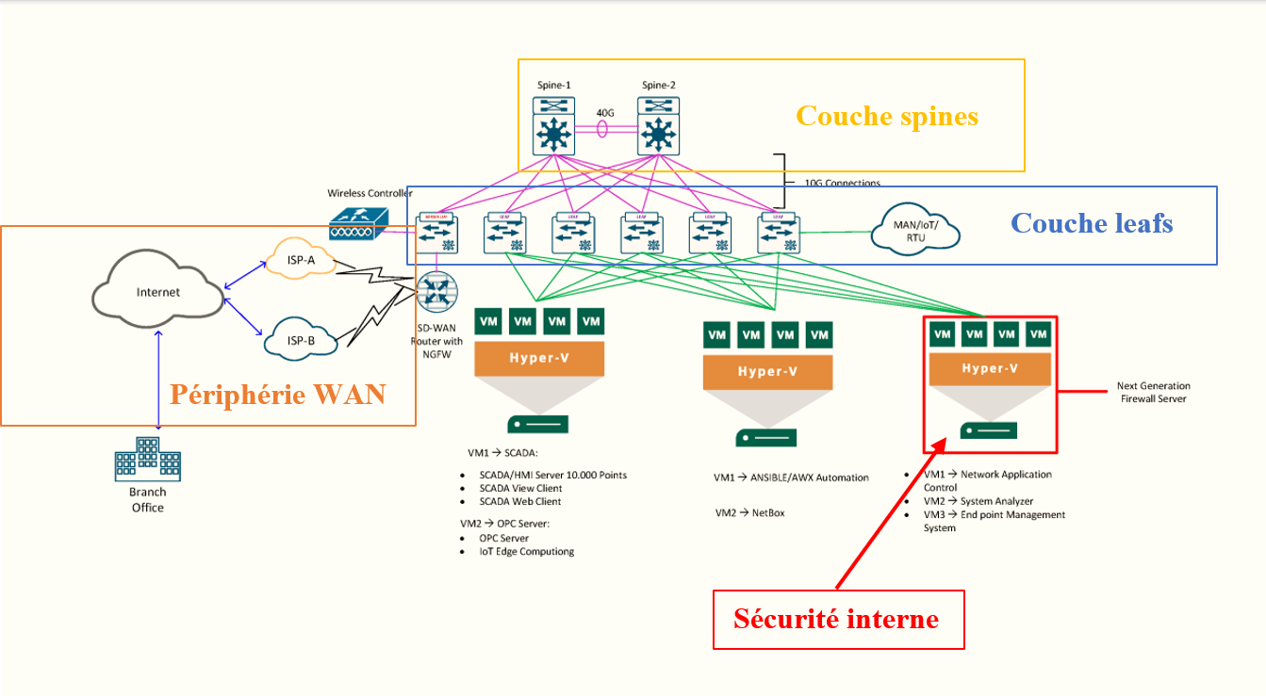
Architecture retenue : Topologie Spine - Leaf
25/52

Slide 25
RÉALISATION
26/52

Slide 26
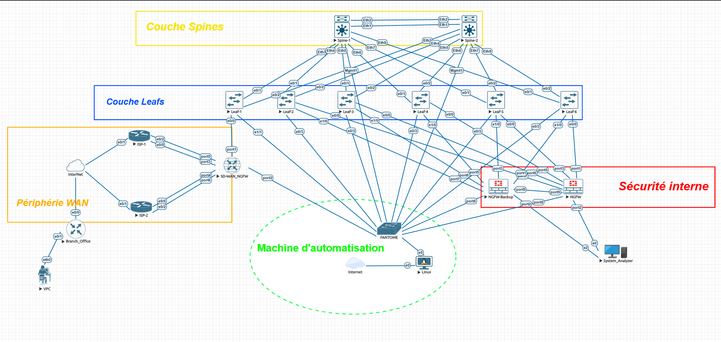
Topologie
27/52

Slide 27
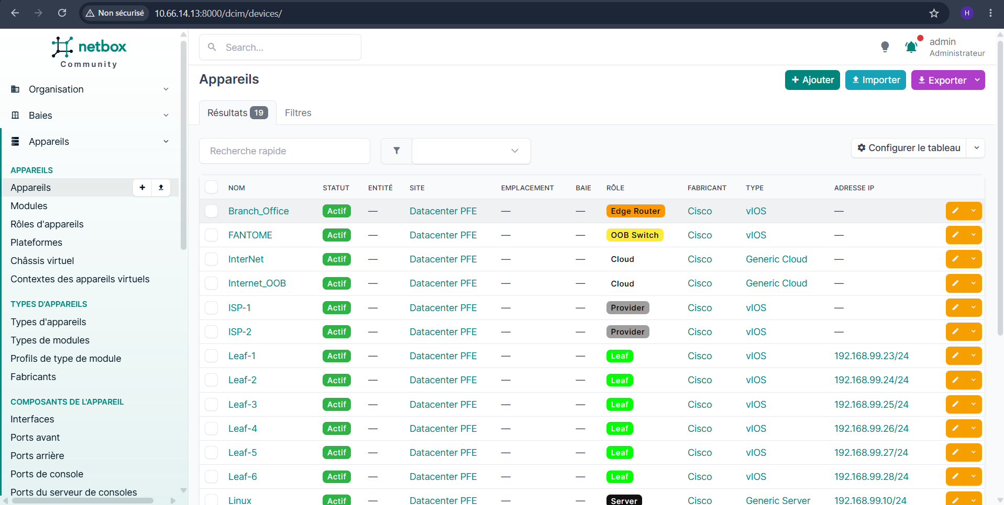
Organisme d’accueil
Contexte du projet
Conception et planification
Introduction
Réalisation
Conclusion
Sprint 1
Modélisation de la SSoT dans NetBox
29/52

Slide 28
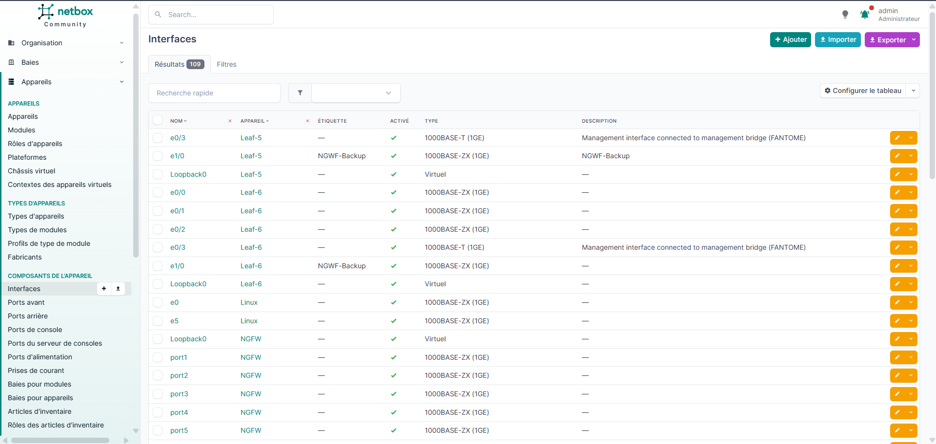
Organisme d’accueil
Contexte du projet
Conception et planification
Introduction
Réalisation
Conclusion
Modélisation de des interfaces
30/52

Slide 29
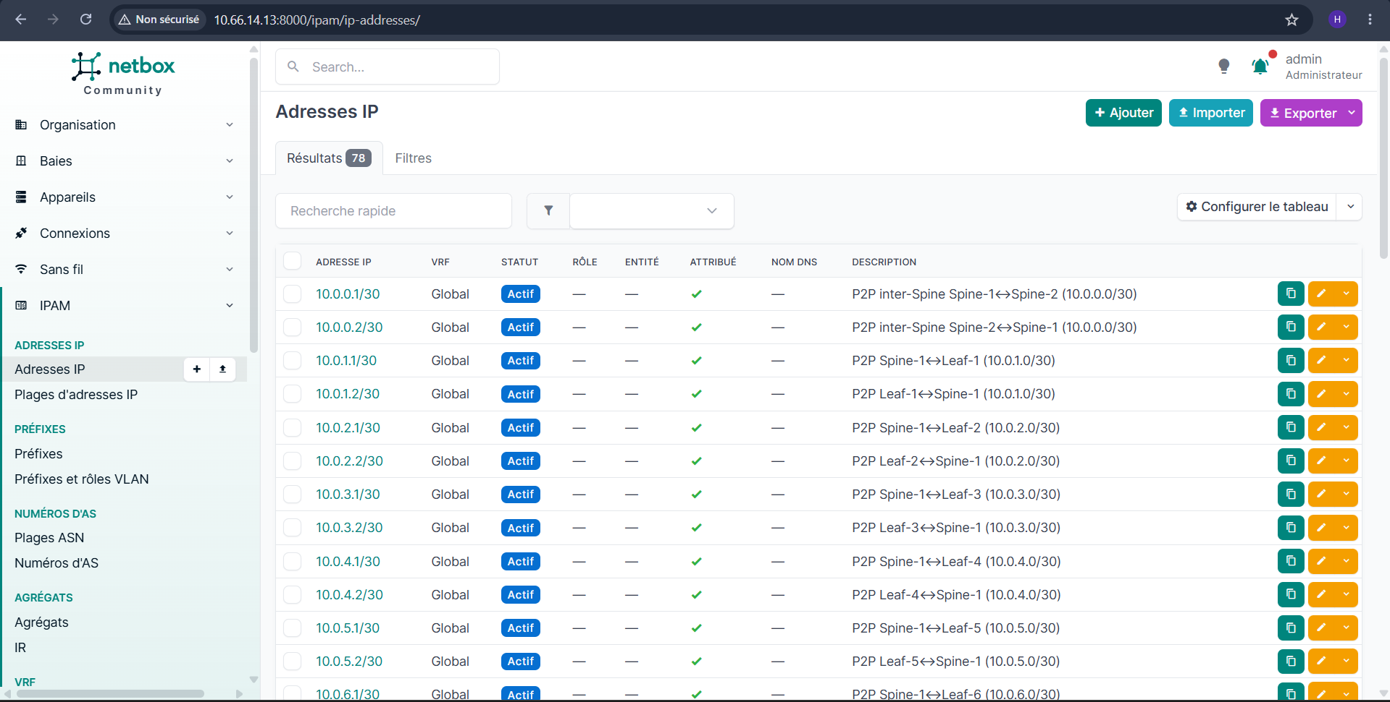
Modélisation des adresses IP
31/52

Slide 30
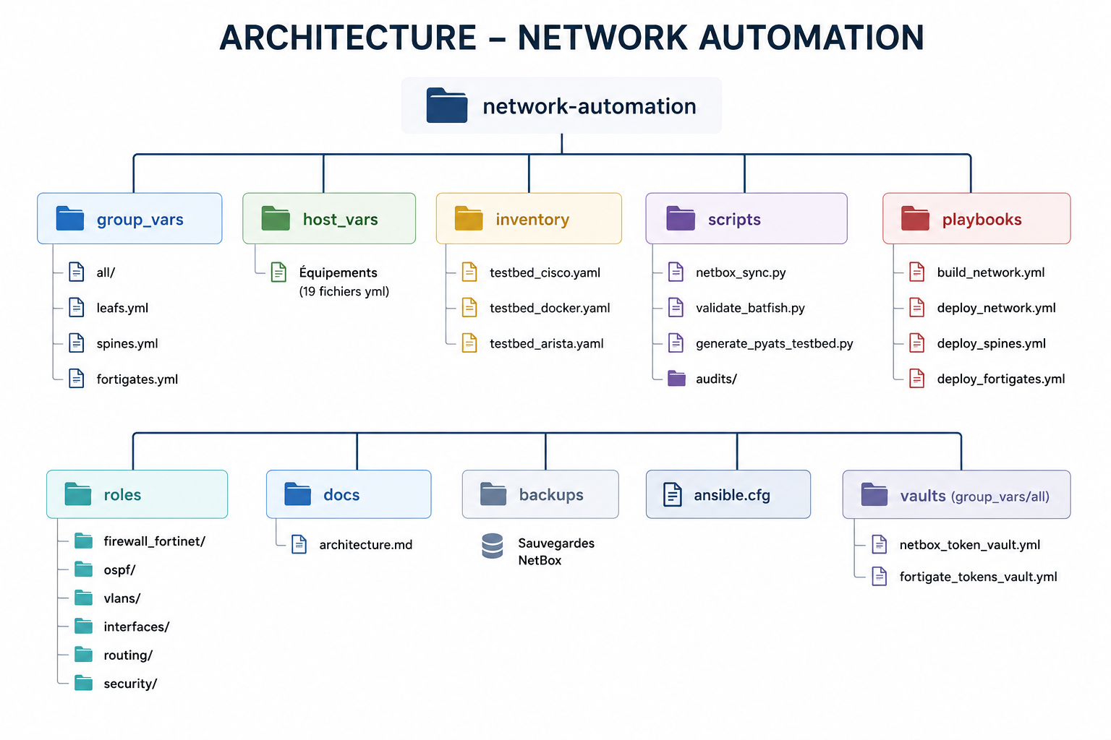
Organisme d’accueil
Contexte du projet
Conception et planification
Introduction
Réalisation
Conclusion
Sprint 1
Sprint 2
Synchronisation et génération des configurations
32/52

Slide 31
Organisme d’accueil
Contexte du projet
Conception et planification
Introduction
Réalisation
Conclusion
Sprint 1
Sprint 2
Synchronisation et génération des configurations
Implémentation
netbox_sync.py
Analyses
host_vars/<device>.yml
hosts
33/52

Slide 32
ansible_host: 192.168.99.254
netbox_role: firewall
netbox_platform: FortiOS
mgmt_interface: port8
ansible_httpapi_token: "{{ vault_fortigate_tokens['NGFW'] }}"
interfaces:
Loopback0:
ip_addresses: [10.1.0.21/32]
port1:
ip_addresses: [10.2.5.1/30]
mode: management
port3:
ip_addresses: [10.200.1.2/30]
description: ISP-1_principal
static_routes:
- prefix: 0.0.0.0/0
nexthop: 10.200.1.1
distance: 10
- prefix: 0.0.0.0/0
nexthop: 10.200.2.1
distance: 20
Adresse IP Primaire
Extrait du fichier host_vars/NGFW.yml
34/52

Slide 33
[leafs]
Leaf-1
Leaf-2
Leaf-3
Leaf-4
Leaf-5
Leaf-6
[spines]
Spine-1
Spine-2
[fortigates]
SD-WAN_NGFW
NGFW
[fortigates_ha_secondary]
NGFW-Backup
[all:vars]
ansible_user=admin
ansible_connection=network_cli
ansible_ssh_extra_args=-o StrictHostKeyChecking=no
Extrait du fichier hosts
35/52

Slide 34


Organisme d’accueil
Contexte du projet
Conception et planification
Introduction
Réalisation
Conclusion
Sprint 1
Sprint 2
Synchronisation et génération des configurations
build_network.yml
interfaces
roles
vlans
build/generated_configs/*.cfg
routing
hosts
host_vars/<device>.yml
leafs : spines
36/52

Slide 35
ls /root/netdevops-archives/run-88/generated_configs/
Sortie (extrait) :
Leaf-1_interfaces.cfg Leaf-4_interfaces.cfg Spine-1_interfaces.cfg
Leaf-1_vlans.cfg Leaf-4_vlans.cfg Spine-1_vlans.cfg
Leaf-1_static_routes.cfg Leaf-5_interfaces.cfg Spine-2_interfaces.cfg
Leaf-2_interfaces.cfg Leaf-5_vlans.cfg Spine-2_vlans.cfg
Leaf-2_vlans.cfg Leaf-6_interfaces.cfg
Leaf-3_interfaces.cfg Leaf-6_vlans.cfg
37/52

Slide 36
Organisme d’accueil
Contexte du projet
Conception et planification
Introduction
Réalisation
Conclusion
Sprint 1
Sprint 2
Synchronisation et génération des configurations
validate_batfish.py
Création de copies .cfg
Outils d’analyses Batfish
validation_passed crée
Oui
Abscence d’anomalie ?
Non
build/generated_configs/*.cfg
Le sentinel n’est pas crée
38/52

Slide 37
Organisme d’accueil
Contexte du projet
Conception et planification
Introduction
Réalisation
Conclusion
Sprint 1
Sprint 2
Sprint 3
Déploiement Cisco IOS et Arista EOS
Capture pre-déploiement
generte_pyats_testbed.py
Arista EOS
FortiOS
testbed_cisco.yaml
docker run --rm --network host \
-v inventory/testbed_docker.yaml:/testbed.yaml:ro \
-v scripts/audits/arista_audit.py:/arista_audit.py:ro \
-v snapshots/arista_baseline:/output \
ciscotestautomation/pyats:latest-full \
bash -c "python3 /arista_audit.py /output 2>&1"
Cisco IOS
fortigate_audit.py
pyats learn
39/52

Slide 38
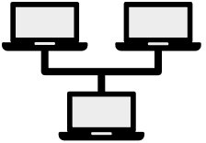
Organisme d’accueil
Contexte du projet
Conception et planification
Introduction
Réalisation
Conclusion
Sprint 1
Sprint 2
Sprint 3
Déploiement Cisco IOS et Arista EOS
build/generated_configs/*.cfg
deploy_network.yml
deploy_spines.yml
Oui
deploy_routes.yml
Equipements réseaux
validation_passed
Non
Le déploiement ne démarre pas
40/52

Slide 39

Organisme d’accueil
Contexte du projet
Conception et planification
Introduction
Réalisation
Conclusion
Sprint 1
Sprint 2
Sprint 3
Sprint 4
Déploiement FortiOS
roles/firewall_fortinet
deploy_fortinet.yml
FortiOS
41/52

Slide 40
Organisme d’accueil
Contexte du projet
Conception et planification
Introduction
Réalisation
Conclusion
Sprint 1
Sprint 2
Sprint 3
Sprint 4
Sprint 5
Audit et traçabilité
Capture de l’état du réseau
Cisco IOS
Arista EOS
FortiOS
pyats diff
arista_diff.py
fortigate_diff.py
43/52

Slide 41
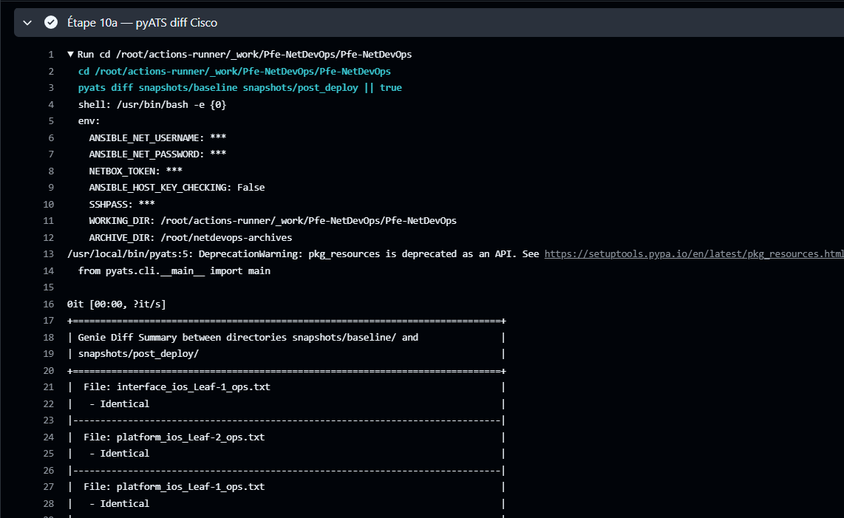
44/52

Slide 42
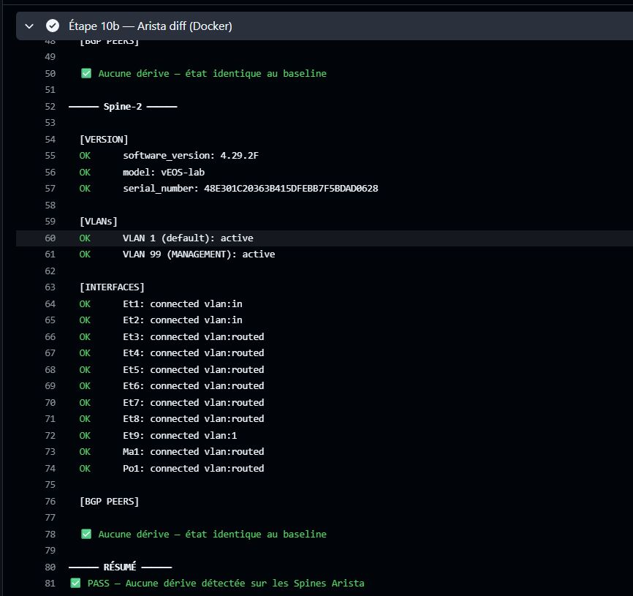
45/52

Slide 43
/root/netdevops-archives/run-88/
├── arista_baseline/ # État pré-déploiement Arista
├── arista_post_deploy/ # État post-déploiement Arista
├── baseline/ # État pré-déploiement Cisco
├── fortigate_baseline/ # État pré-déploiement FortiGate
├── fortigate_post_deploy/ # État post-déploiement FortiGate
├── generated_configs/ # Configurations générées (20 fichiers)
├── host_vars/ # Variables d'hôte générées
├── hosts # Inventaire Ansible
├── post_deploy/ # État post-déploiement Cisco
├── run_info.txt # Fiche de run horodatée
└── validation_passed # Sentinelle Batfish
46/52

Slide 44
Organisme d’accueil
Contexte du projet
Conception et planification
Introduction
Réalisation
Conclusion
Sprint 1
Sprint 2
Sprint 3
Sprint 4
Sprint 5
Contenu du run_info.txt/ run-88
run_info.txt/
Run : 88
Date : 2026-06-05 16:07 UTC
Commit : 8e40a72f2e7039dc886aa111a5a257b1e43abe11
Déclenché : Mouh4x
47/52

Slide 45






Organisme d’accueil
Contexte du projet
Conception et planification
Introduction
Réalisation
Conclusion
Sprint 1
Sprint 2
Sprint 3
Sprint 4
Sprint 5
Analyses
Implémentation
Analyses
48/52

Slide 46
Conclusion
49/52

Slide 47

Organisme d’accueil
Contexte du projet
Conception et planification
Introduction
Réalisation
Conclusion
Gestion artisanale
Ingénierie de l’automatisation
Versionnement et auditabilité
Élimination des erreurs CLI manuelles
Cadre transposable aux environnements clients
50/52

Slide 48



Organisme d’accueil
Contexte du projet
Conception et planification
Introduction
Réalisation
Conclusion
COURT TERME
MOYEN TERME
LONG TERME
Batfish → FortiGate
Zero-Touch Provisioning
IA + pyATS (prédictif)
Event-Driven Ansible
Rôle réseau → Supervision
Intent-Based Networking
KPIs pipeline
51/52

Slide 49
MERCI DE VOTRE ATTENTION !!!
52/52

Slide 50
Soutenance du Projet de Fin d’Etudes
en vue de l’obtention du diplôme
d’Ingénieur d’état en Génie des Réseaux et Télécommunications
Mise en œuvre de l’infrastructure Réseau as code pour le déploiement automatisé
Effectué au sein de :
Réalisé par :
MOUHAMMAD Hassani Hamadi
Soutenu le 26 juin 2026 devant le jury:
Encadré par :
Mme Manal ZETTAM
M. Abdellatif BENLAMKADEM
Mme Hind Mestouri
M. Moussaàb Ouzid
Mme Hind Mestouri

